Slide 1
소플의 처음 만난 리액트
한빛미디어
김 경 민

Slide 2
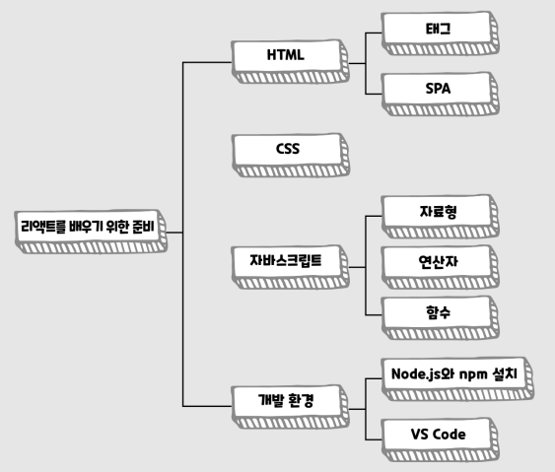
0장 준비하기

Slide 3
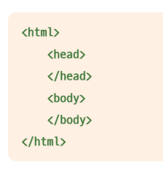
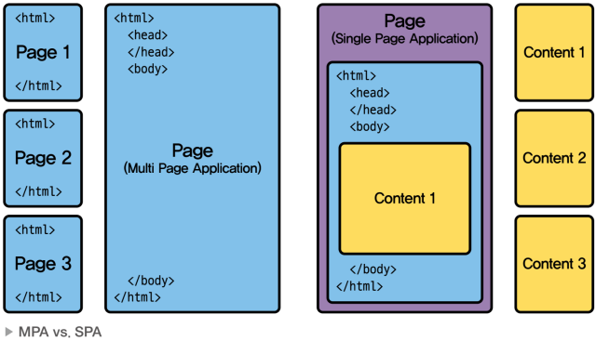
HTML 살펴보기
Hyper Text Markup Language
웹사이트의 뼈대를 구성하는 태그들
SPA(Single Page Application)

Slide 4
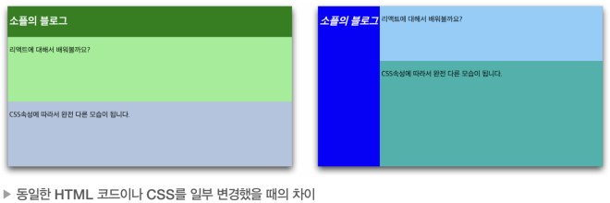
CSS란 무엇인가?
Cascading Style Sheets
웹사이트의 레이아웃과 글꼴, 색상 등의 디자인을 입히는 역할을 하는 언어

Slide 5
자바스크립트
정식명칭 – ECMAScript
자바스크립트 표준화의 발판 - ES6(2015)
웹페이지에서 동적인 부분을 구현하기 위한 스크립트 언어

Slide 6
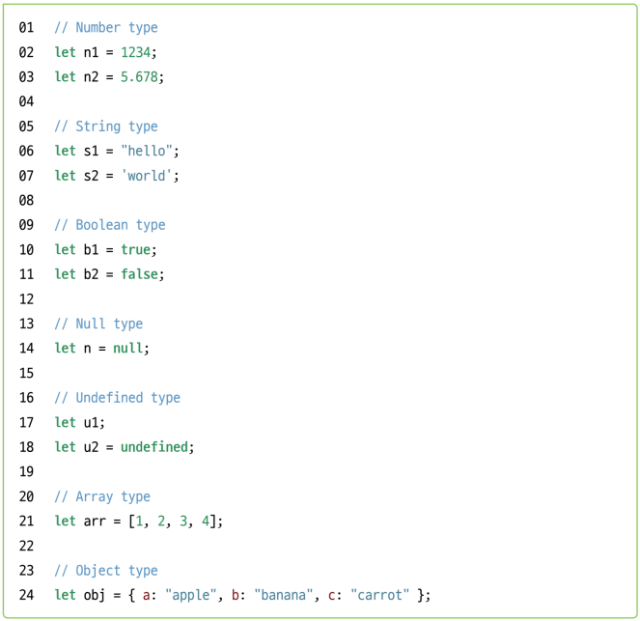
자바스크립트
자료형
데이터를 다루기 위해 미리 정의해 놓은 데이터의 유형
변수를 선언할 때가 아닌,
변수에 데이터가 대입되는
시점에 해당 변수의 자료형이
결정

Slide 7
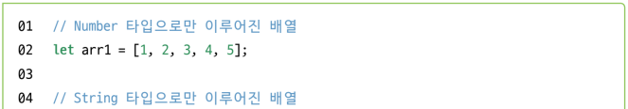
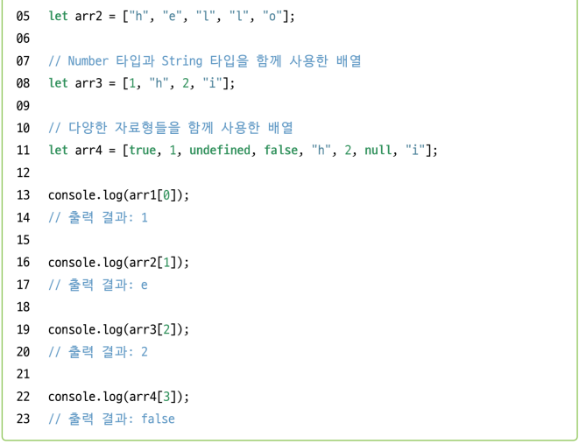
자바스크립트
자료형 – Array 타입
여러 가지 변수들을 순서대로 모아 놓은 것
다양한 자료형의 변수가 함께
순서를 나타내는 index

Slide 8
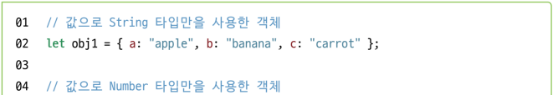
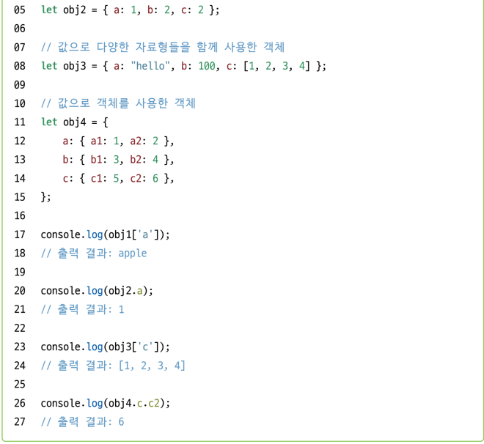
자바스크립트
자료형 – Object 타입
이름(key 또는 name)과 값(value)으로 이루어진 쌍의 집합을 의미
key는 문자열이어야 함
value는 어떤 자료형 이든 모두 가능

Slide 9
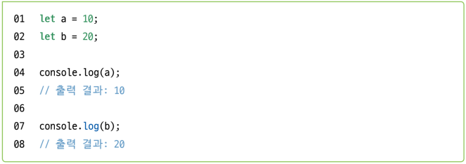
자바스크립트
연산자 – 대입 연산자

Slide 10
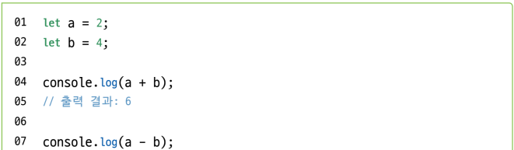
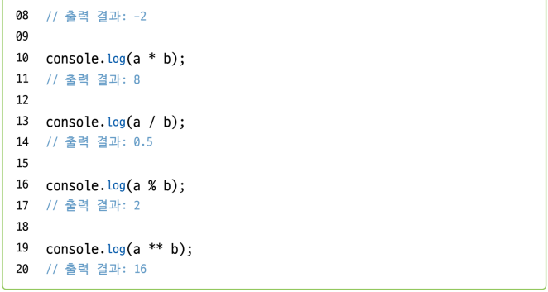
자바스크립트
연산자 – 산술 연산자

Slide 11
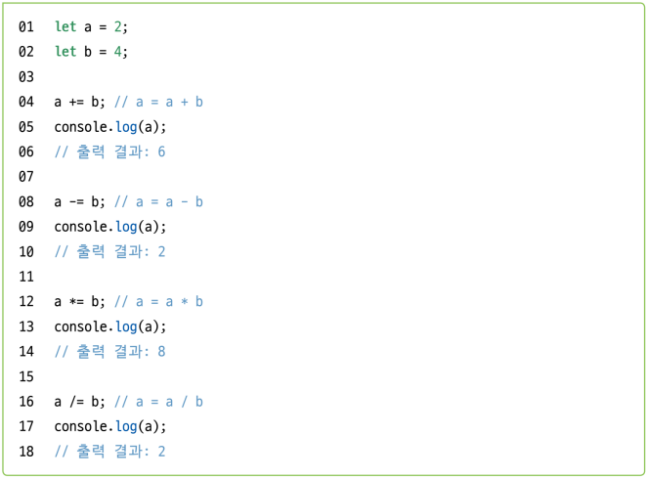
자바스크립트
연산자 – 복합대입 연산자

Slide 12
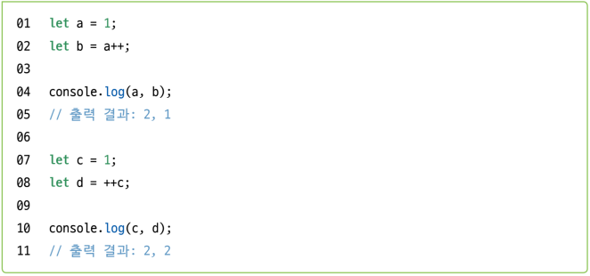
자바스크립트
연산자 – 증가/감소 연산자
postfix 방식(변수의 뒤)
prefix 방식(변수의 앞)

Slide 13
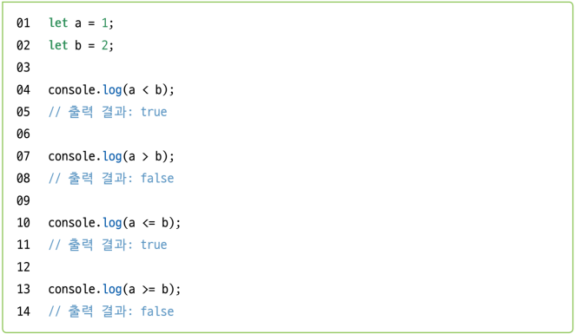
자바스크립트
연산자 – 관계 연산자

Slide 14
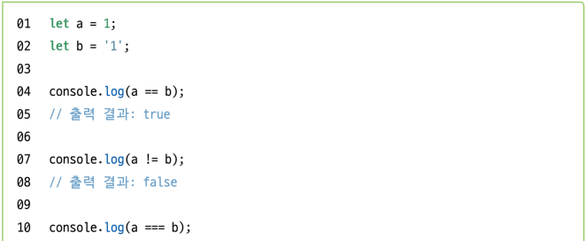
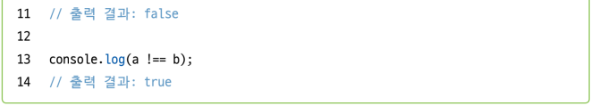
자바스크립트
연산자 – 동등 연산자,
일치 연산자(자료형)

Slide 15
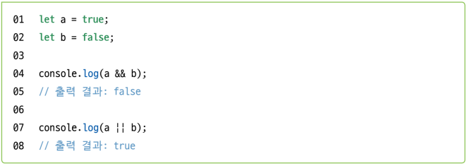
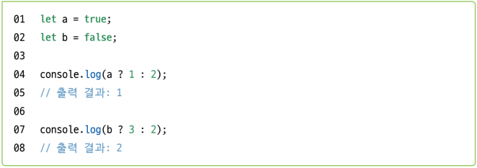
자바스크립트
연산자 – 이진 논리 연산자
연산자 – 삼항 연산자
조건식 ? 참일 경우 : 거짓일 경우

Slide 16
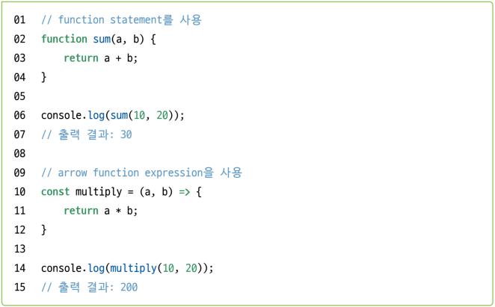
자바스크립트
함수
입력을 받아서 정해진 출력을 하는 것
함수 선언식 - 함수 선언문이 모두 처리된 이후에 script가 실행
함수 표현식 - 함수를 선언하고 함수를 대입하는 방식, 실제 실행흐름에 도달했을 때 함수를 생성

Slide 17
개발 환경 설정하기
Node.js와 npm 설치하기
Node.js
자바스크립트로 네트워크 애플리케이션을 개발할 수 있게 해 주는 환경
npm
node package manager의 약자로 Node.js를 위한 패키지 매니저
프로젝트에서 필요로 하는 다양한 외부 패키지들의 버전과 의존성을 관리하고 편하게 설치 및 삭제를 할 수 있게 되어주는 역할
npm은 Node.js를 설치하면 자동으로 함께 설치

Slide 18
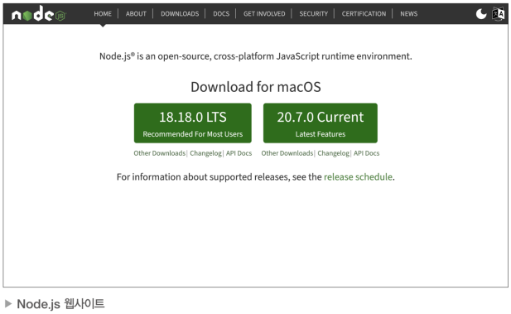


개발 환경 설정하기
Node.js와 npm 설치하기
https://nodejs.org/en/
설치 확인
macOS의 터미널 or
Windows의 PowerShell

Slide 19
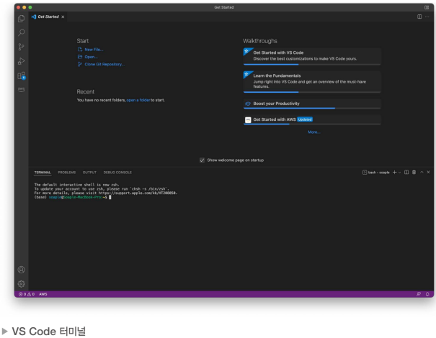
개발 환경 설정하기
VS Code 설치하기
https://code.visualstudio.com/
상단 메뉴에서
Terminal > New Terminal

Slide 20
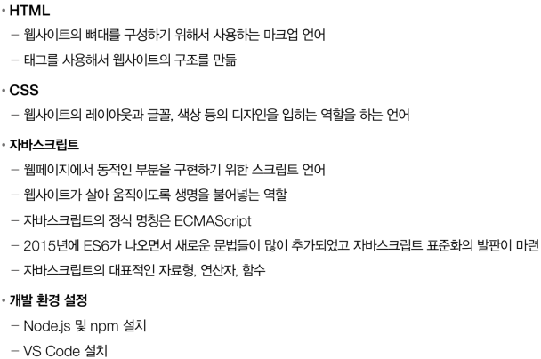
마치며 - 요약

